Slide 1
Teknologiateollisuuden /
Suomen talousnäkymät
Syyskuu 2016

Slide 2
Teknologiateollisuus on viiden toimialan kokonaisuus
ELEKTRONIIKKA- JA SÄHKÖTEOLLISUUS
ABB, Ensto, Microsoft Mobile,
Murata Electronics, Nokia, Planmeca,
Polar Electro, Suunto, Vacon, Vaisala…
METALLIEN JALOSTUS
Boliden, Componenta, Kuusakoski, Luvata, Outokumpu, Outotec,
Ovako, Sacotec, SSAB …
KONE- JA METALLITUOTETEOLLISUUS
Abloy, Cargotec, Finn-Power, Fiskars, Glaston, Kone, Konecranes, Metso,
Meyer Turku, Normet, Oras, Patria, Pemamek, Ponsse, Stala, Valmet,
Valtra, Wärtsilä…
TIETOTEKNIIKKA-ALA
Affecto, Basware, Bilot, CGI, Comptel, Digia, Efecte, Enfo, F-Secure, Fujitsu Finland, IBM, Innofactor, Knowit,
Microsoft, Nixu, Tieto…
SUUNNITTELU JA KONSULTOINTI
A-Insinöörit, Citec, Elomatic, Etteplan, FCG,
Granlund, Neste Jacobs, Pöyry, Ramboll,
Rejlers, SITO, SWECO, WSP…

Slide 3
Teknologiateollisuus on viiden toimialan kokonaisuus
ELEKTRONIIKKA- JA SÄHKÖTEOLLISUUS
tietoliikennelaitteet, sähkökoneet, terveysteknologia
liikevaihto (2015): 14,6 mrd euroa
henkilöstö (2015): 40 600
METALLIEN JALOSTUS
terästuotteet, värimetallit, valut,
metallimalmikaivokset
liikevaihto (2015): 9,1 mrd euroa
henkilöstö (2015): 15 800
KONE- JA METALLITUOTETEOLLISUUS
koneet, metallituotteet, kulkuneuvot
liikevaihto (2015): 28 mrd euroa
henkilöstö (2015): 124 600
TIETOTEKNIIKKA-ALA
tietotekniikkapalvelut, ohjelmistot
liikevaihto (2015): 11 mrd euroa
henkilöstö (2015): 59 300
SUUNNITTELU JA KONSULTOINTI
teollisuuden, yhteiskunnan
ja rakentamisen asiantuntijapalvelut
liikevaihto (2015): 5,5 mrd euroa
henkilöstö (2015): 48 200

Slide 4

Teknologiateollisuus
– Suomen merkittävin elinkeino
50 % Suomen koko viennistä.
Alan yritykset investoivat Suomessa vuosittain noin 5,5 miljardia euroa.
75 % Suomen koko elinkeinoelämän
t&k -investoinneista.
Alan yritykset työllistävät suoraan lähes 290 000 ihmistä, välillinen työllistämisvaikutus mukaan lukien 700 000 henkilöä eli 30 % Suomen
koko työvoimasta.
Teknologiateollisuus ry on EK:n suurin jäsenliitto – 1 600 jäsenyritystä.

Slide 5

Teknologiateollisuuden tavaravienti Suomesta alueittain 2015
Tavaravienti yhteensä 26,7 mrd. euroa*
Länsi-Eurooppa
14,4 mrd. €
53,7 %
Keski- ja Itä-Eurooppa
3,8 mrd. €
14,6 %
Pohjois-Amerikka
2,6 mrd. €
9,6 %
Aasia
3,8 mrd. €
14,4 %
Lähi- ja Keski-Itä
0,7 mrd. €
2,5 %
Etelä- ja Väli-Amerikka
0,9 mrd. €
3,3 %
Afrikka
0,5 mrd. €
1,9 %
*) Tavaraviennin lisäksi alan yrityksillä oli palveluvientiä noin 11 miljardia euroa.
Lähde: Tullihallitus, Tilastokeskus

Slide 6
Maailmantalouden näkymät
- Suomi osana maailmantaloutta

Slide 7
Bruttokansantuote on kasvanut Euroalueella, Suomessa vain niukasti
Lähde: Macrobond

Slide 8
Bruttokansantuote on kasvanut Euroopassa
ja USA:ssa, Suomessa vain niukasti
Lähde: Macrobond

Slide 9
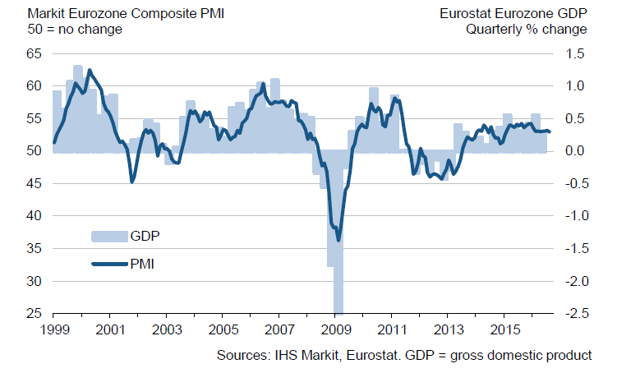
Bruttokansantuotteen kasvu Euroalueella on jatkunut myös elokuussa, mutta hidastunut
Teollisuuden ja palvelujen ostopäällikköindeksi, 50 = ei muutosta edelliskuukaudesta
Viimeisin tieto elokuu 2016.
Lähde: Markit

Slide 10
Teollisuustuotanto Suomessa on heikolla tasolla, mutta kasvanut hieman viime kuukausina
Lähde: Macrobond

Slide 11
Teollisuustuotanto Suomessa on pudonnut
EU-maista lähes eniten
Lähde: Macrobond

Slide 12
Euroalueella kuluttajien luottamus
on hyvällä tasolla
Lähde: Macrobond

Slide 13
Suomessa kuluttajien luottamus on
parantunut tänä vuonna
Lähde: Macrobond, Tilastokeskus (kuluttajien luottamusindeksi)

Slide 14
Kiinassa kasvu hidastuu, Intiassa jatkuu vahvana
Venäjä ja erityisesti Brasilia ovat taantumassa
Kiinan, Brasilian ja Venäjän osuus maailmantaloudesta on ostovoimakorjattuna 23 %
Lähde: Macrobond

Slide 15
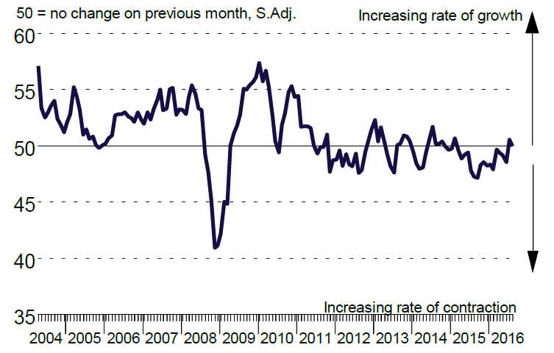
Kiinan teollisuudessa tuotanto on ennallaan
Teollisuuden ostopäällikköindeksi, 50 = ei muutosta edelliskuukaudesta
Viimeisin tieto elokuu 2016.
Lähde: Markit

Slide 16
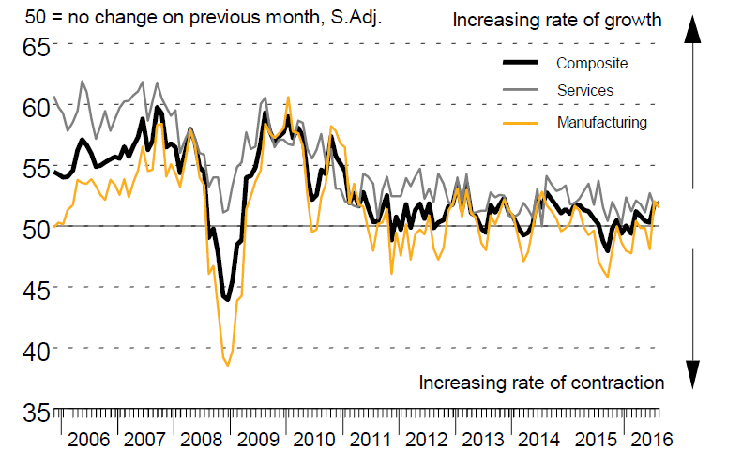
Erityisesti palvelut kannattelevat Kiinan talouskasvua
Teollisuuden ja palvelualojen ostopäällikköindeksi, 50 = ei muutosta edelliskuukaudesta
Viimeisin tieto elokuu 2016.
Lähde: Markit

Slide 17
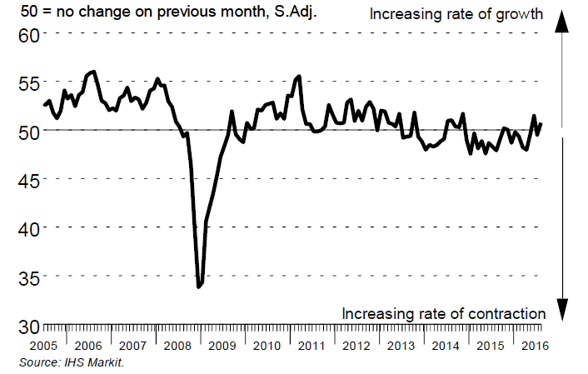
Venäjän teollisuudessa tuotanto kasvaa hieman
Teollisuuden ostopäällikköindeksi, 50 = ei muutosta edelliskuukaudesta
Viimeisin tieto elokuu 2016.
Lähde: Markit

Slide 18
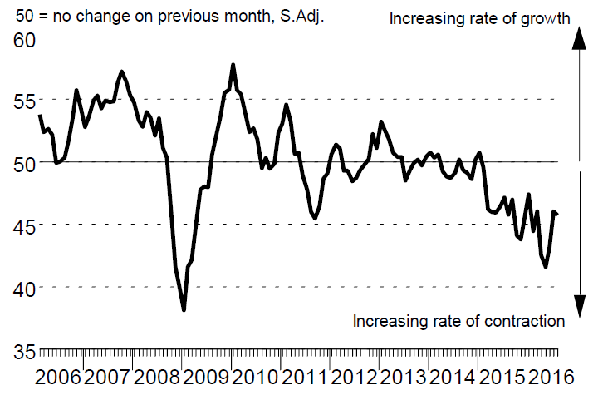
Brasilian teollisuudessa tuotanto vähenee edelleen
Teollisuuden ostopäällikköindeksi, 50 = ei muutosta edelliskuukaudesta
Viimeisin tieto elokuu 2016.
Lähde: Markit

Slide 19
Yhdysvaltain teollisuudessa tuotanto
vähenee hieman
Teollisuuden ostopäällikköindeksi, 50 = ei muutosta edelliskuukaudesta
Lähde: Macrobond

Slide 20
Teollisuustuotannon kasvu maailmassa
jatkuu hitaana
Lähde: Macrobond, The CPB Netherlands Bureau for Economic Policy Analysis

Slide 21
Maailmankauppa kehittyy vaimeasti
Tuonnin määrän kehitys
Lähde: Macrobond, The CPB Netherlands Bureau for Economic Policy Analysis

Slide 22
Tuonti Kiinaan on vähentynyt useista maista
Lähde: Macrobond

Slide 23
Tuonti Kiinaan on vähentynyt useista maista
- Tämä kertoo yritysten investointien vaimeudesta
Lähde: Macrobond

Slide 24
Rakentamisen kasvu Kiinassa on hidastunut selvästi
Kiinan osuus Aasian bkt:sta on ostovoimakorjattuna 42 %
Lähde: Macrobond

Slide 25
Kiinteät investoinnit vähenevät Venäjällä ja Brasiliassa
Venäjän osuus Euroopan bkt:sta on ostovoimakorjattuna 13 %
Brasilian osuus Keski- ja Etelä-Amerikan bkt:sta on ostovoimakorjattuna 35 %
Lähde: Macrobond

Slide 26
EU-maiden viennin väheneminen Venäjälle
on tasaantunut
Lähde: Macrobond

Slide 27
Venäjän* osuus teknologiateollisuuden Suomen viennistä on vähentynyt alle viiteen prosenttiin
*) Neuvostoliitto vuoteen 1991 asti.
Lähde: Tulli

Slide 28
Uusien omakotitalojen myynti ja rakentaminen USA:ssa ovat elpyneet
Lähde: Macrobond

Slide 29
Kehittyvien maiden valuutat heittelehtivät
Euron kurssimuutos suhteessa muihin valuuttoihin
Lähde: Macrobond

Slide 30
Talouskasvu jakaantuu epäyhtenäisesti
Bkt:n kehitys 2016 / 2015, %
Keski- ja
Itä-Eurooppa: +1,3 %
Venäjä -0,8 %
Turkki +3,3 %
Puola +3,3 %
Tšekki +2,4 %
Romania +4,2 %
Ukraina +1,1 %
Unkari +1,9 %
Slovakia +3,1 %
Slovenia +2,1 %
Liettua +2,7 %
Latvia +2,2 %
Viro +1,8 %
Länsi-Eurooppa: +1,5 %
Saksa +1,6 %
Iso-Britannia +1,6 %
Ranska +1,4 %
Italia +0,8 %
Espanja +2,9 %
Alankomaat +1,5 %
Sveitsi +1,0 %
Ruotsi +3,5 %
Belgia +1,2 %
Norja +0,8 %
Itävalta +1,3 %
Tanska +1,1 %
Kreikka -1,0 %
Suomi +1,0 %
Portugali +1,0 %
Irlanti +4,1 %
Aasia: +4,4 %
Kiina +6,6 %
Japani +0,5 %
Intia +7,5 %
Australia +2,9 %
Etelä-Korea +2,6 %
Indonesia +5,0 %
Taiwan +1,0 %
Thaimaa +2,9 %
Malesia +4,1 %
Singapore +1,7 %
Uusi Seelanti +2,8 %
Filippiinit +6,1 %
Vietnam +6,2 %
Pohjois-Amerikka: +1,5 %
USA +1,5 %
Kanada +1,2 %
Lähi- ja Keski-Itä
Saudi Arabia +0,9 %
Israel +2,5 %
Etelä- ja Väli-Amerikka: -0,5 %
Brasilia -3,2 %
Meksiko +2,2 %
Argentiina -1,5 %
Venezuela -10,0 %
Kolumbia +2,3 %
Chile +1,7 %
Peru +3,7 %
Afrikka
Etelä-Afrikka +0,3 %
Nigeria +1,0 %
Egypti +3,5 %
Lähde: Consensus Forecasts, August 2016
Bkt-ennusteiden keskiarvot koottu elokuussa 2016.

Slide 31
Maailmantalouden ennustetaan kasvavan 3,1 % vuonna 2016
Bkt:n kasvu 2016 / 2015, %
Intia
Kiina
Muu it. Eurooppa
Kasvu keskimäärin:
+3,1 %
Muu Lat. Am.
Meksiko
Lähi-itä ja Afrikka
Muu
Aasia
Pohjois-Amerikka
Venäjä
Länsi-Eurooppa
Japani
Brasilia
Pylvään leveys kuvaa osuutta (ostovoimapariteetilla korjatusta) maailman bkt:stä vuonna 2015, %
Lähde: IMF (July 2016)

Slide 32
Teknologiateollisuuden kysyntä maailmalla
kasvaa 2,0 % vuonna 2016
Bkt:n kasvu 2016 / 2015, %
Intia
Meksiko
Kiina
Muu Lat. Am.
Muu it. Eurooppa
Lähi-itä ja Afrikka
Kasvu keskimäärin:
+2,0 %
Muu
Aasia
Brasilia
Pohjois-Amerikka
Venäjä
Länsi-Eurooppa
Japani
Pylvään leveys kuvaa osuutta teknologiateollisuuden Suomen viennistä vuonna 2015, %
Lähde: IMF (July 2016), Tullihallitus

Slide 33
Pitkän ajan konsensus-ennusteet lupaavat
Euroalueelle heikkoa kasvua
Bkt:n vuosimuutos, %
Lähde: Consensus Forecasts, October 2015

Slide 34
Teknologiateollisuuden näkymät
Suomessa syksyllä 2016

Slide 35
Teknologiateollisuuden liikevaihto* Suomessa oli viime vuonna hieman suurempi kuin vuonna 2014
Lähde: Macrobond, Tilastokeskus / Kansantalouden tilinpito

Slide 36
Teknologiateollisuuden liikevaihto Suomessa*
on vähentynyt kolme prosenttia viimevuotisesta
*) Liikevaihtotiedot saattavat sisältää jonkin verran globaalien suomalaisyritysten ulkomaantoimintoja.
Lähde: Macrobond, Tilastokeskus

Slide 37
Teknologiateollisuuden liikevaihto Suomessa*
on vähentynyt useilla toimialoilla
Osuudet liikevaihdosta 2015: kone- ja metallituoteteollisuus 40 %, elektroniikka- ja sähköteollisuus 21 %, tietotekniikka-ala 16 %, metallien jalostus 13 %, suunnittelu ja konsultointi 8 %.
*) Liikevaihtotiedot saattavat sisältää jonkin verran globaalien suomalaisyritysten ulkomaantoimintoja.
Lähde: Macrobond, Tilastokeskus

Slide 38
Teknologiateollisuuden* uudet tilaukset eivät ennakoi liikevaihdon kasvua Suomessa
Milj. euroa, käyvin hinnoin
2005 | 2006 | 2007 | 2008 | 2009 | 2010 | 2011 | 2012 | 2013 | 2014 | 2015 | 2016
Muutos: | II,2016 / II,2015 | II,2016 / I,2016
Vientiin: | -27 % | -2 %
Kotimaahan: | -17 % | -6 %
Yhteensä: | -24 % | -3 %
*) Pl. metallien jalostus ja pelialan ohjelmistoyritykset
Lähde: Teknologiateollisuus ry:n tilauskantatiedustelun vastaajayritykset,
viimeisin tieto huhti-kesäkuu 2016.

Slide 39
Myös teknologiateollisuuden* tilauskanta Suomessa on supistunut jonkin verran
Milj. euroa, käyvin hinnoin
2005 | 2006 | 2007 | 2008 | 2009 | 2010 | 2011 | 2012 | 2013 | 2014 | 2015 | 2016
Muutos: | 30.6.2016 / 30.6.2015 | 30.6.2016 / 31.3.2016
Vientiin: | +5 % | -6 %
Kotimaahan: | -1 % | -4 %
Yhteensä: | +4 % | -6 %
*) Pl. metallien jalostus ja pelialan ohjelmistoyritykset
Lähde: Teknologiateollisuus ry:n tilauskantatiedustelun vastaajayritykset,
viimeisin tieto 30.6.2016.

Slide 40
Tarjouspyynnöt* ovat edelleen kasvussa,
mutta kilpailukyky ratkaisee niiden muuttumisen
uusiksi tilauksiksi
2005 | 2006 | 2007 | 2008 | 2009 | 2010 | 2011 | 2012 | 2013 | 2014 | 2015 | 2016
Lähde: Teknologiateollisuus ry:n tilauskantatiedustelu,
viimeisin kyselyajankohta heinäkuu 2016.

Slide 41
Elektroniikka- ja sähköteollisuuden
uudet tilaukset Suomessa
Milj. euroa, käyvin hinnoin
2005 | 2006 | 2007 | 2008 | 2009 | 2010 | 2011 | 2012 | 2013 | 2014 | 2015 | 2016
Muutos: | II,2016 / II,2015 | II,2016 / I,2016
Vientiin: | +2 % | -2 %
Kotimaahan: | +3 % | -4 %
Yhteensä: | +2 % | -2 %
Lähde: Teknologiateollisuus ry:n tilauskantatiedustelun vastaajayritykset,
viimeisin tieto huhti-kesäkuu 2016.

Slide 42
Elektroniikka- ja sähköteollisuuden tilauskanta Suomessa
Milj. euroa, käyvin hinnoin
2005 | 2006 | 2007 | 2008 | 2009 | 2010 | 2011 | 2012 | 2013 | 2014 | 2015 | 2016
Muutos: | 30.6.2016 / 30.6.2015 | 30.6.2016 / 31.3.2016
Vientiin: | +7 % | +2 %
Kotimaahan: | +12 % | 0 %
Yhteensä: | +8 % | +1 %
Lähde: Teknologiateollisuus ry:n tilauskantatiedustelun vastaajayritykset,
viimeisin tieto 30.6.2016.

Slide 43
Kone- ja metallituoteteollisuuden
uudet tilaukset Suomessa
Milj. euroa, käyvin hinnoin
2005 | 2006 | 2007 | 2008 | 2009 | 2010 | 2011 | 2012 | 2013 | 2014 | 2015 | 2016
Muutos: | II,2016 / II,2015 | II,2016 / I,2016
Vientiin: | -44 % | -2 %
Kotimaahan: | -25 % | -11 %
Yhteensä: | -40 % | -5 %
Lähde: Teknologiateollisuus ry:n tilauskantatiedustelun vastaajayritykset,
viimeisin tieto huhti-kesäkuu 2016.

Slide 44
Kone- ja metallituotesähköteollisuuden tilauskanta Suomessa
Milj. euroa, käyvin hinnoin
2005 | 2006 | 2007 | 2008 | 2009 | 2010 | 2011 | 2012 | 2013 | 2014 | 2015 | 2016
Muutos: | 30.6.2016 / 30.6.2015 | 30.6.2016 / 31.3.2016
Vientiin: | +5 % | -9 %
Kotimaahan: | -8 % | -5 %
Yhteensä: | +2 % | -8 %
Lähde: Teknologiateollisuus ry:n tilauskantatiedustelun vastaajayritykset,
viimeisin tieto 30.6.2016.

Slide 45
Suunnittelu- ja konsultointialan uudet tilaukset Suomessa
Milj. euroa, käyvin hinnoin
2005 | 2006 | 2007 | 2008 | 2009 | 2010 | 2011 | 2012 | 2013 | 2014 | 2015 | 2016
Muutos: | II,2016 / II,2015 | II,2016 / I,2016
Vientiin: | -22 % | -19 %
Kotimaahan: | -1 % | 0 %
Yhteensä: | -4 % | -2 %
Lähde: Teknologiateollisuus ry:n tilauskantatiedustelun vastaajayritykset,
viimeisin tieto huhti-kesäkuu 2016.

Slide 46
Suunnittelu- ja konsultointialan tilauskanta Suomessa
Milj. euroa, käyvin hinnoin
2005 | 2006 | 2007 | 2008 | 2009 | 2010 | 2011 | 2012 | 2013 | 2014 | 2015 | 2016
Muutos: | 30.6.2016 / 30.6.2015 | 30.6.2016 / 31.3.2016
Vientiin: | -3 % | -2 %
Kotimaahan: | +13 % | -1 %
Yhteensä: | +10 % | -1 %
Lähde: Teknologiateollisuus ry:n tilauskantatiedustelun vastaajayritykset,
viimeisin tieto 30.6.2016.

Slide 47
Tietotekniikka-alan uudet tilaukset Suomessa
Milj. euroa, käyvin hinnoin
2005 | 2006 | 2007 | 2008 | 2009 | 2010 | 2011 | 2012 | 2013 | 2014 | 2015 | 2016
Muutos: | II,2016 / II,2015 | II,2016 / I,2016
Yhteensä: | -21 % | -1 %
Lähde: Teknologiateollisuus ry:n tilauskantatiedustelun vastaajayritykset,
viimeisin tieto huhti-kesäkuu 2016.

Slide 48
Tietotekniikka-alan* tilauskanta Suomessa
Milj. euroa, käyvin hinnoin
2005 | 2006 | 2007 | 2008 | 2009 | 2010 | 2011 | 2012 | 2013 | 2014 | 2015 | 2016
Muutos: | 30.6.2016 / 30.6.2015 | 30.6.2016 / 31.3.2016
Yhteensä: | +1 % | -4 %
*) Pl. pelialan ohjelmistoyritykset
Lähde: Teknologiateollisuus ry:n tilauskantatiedustelun vastaajayritykset,
viimeisin tieto 30.6.2016.

Slide 49
Teknologiateollisuuden henkilöstö Suomessa väheni prosentin eli vajaalla 3 000:lla tammi-kesäkuussa verrattuna vuoden 2015 keskiarvoon
Henkilöstöstä noin 16 000 lomautusjärjestelyjen
piirissä 30.6.2016
Lähde: Tilastokeskus, Teknologiateollisuus ry:n henkilöstötiedustelu

Slide 50
Suomen henkilöstön vähenemisestä huolimatta teknologiateollisuus rekrytoi* 14 000 uutta osaajaa tammi-kesäkuussa, kaksi kolmasosaa pk-yrityksissä
Lähde: Teknologiateollisuus ry:n henkilöstötiedustelu
*) Rekrytoinneilla tarkoitetaan henkilöstön lisäämistä sekä eläkkeelle siirtyvien ja työpaikkaa vaihtavien korvaamista

Slide 51
Yhteenveto teknologiateollisuuden tilanteesta Suomessa ja syksyn 2016 näkymistä
Liikevaihto Suomessa kasvoi hieman vuonna 2015. Tammi-kesäkuussa liikevaihto oli kolme prosenttia pienempi kuin viime vuonna samaan aikaan.
Alan yritykset Suomessa saivat uusia tilauksia huhti-kesäkuussa euromääräisesti 24 prosenttia vähemmän kuin vastaavalla ajanjaksolla vuonna 2015 ja kolme prosenttia vähemmän kuin tammi-maaliskuussa. Viime vuoden vertailujaksolle ajoittui merkittävä laivatilaus.
Tilauskannan arvo oli kesäkuun lopussa neljä prosenttia suurempi kuin samaan aikaan vuonna 2015, mutta kuusi prosenttia pienempi kuin maaliskuun lopussa.
Teknologiateollisuuden liikevaihto on syksyllä 2016 samalla tai hieman alemmalla tasolla kuin viime vuonna vastaavaan aikaan.
Teknologiateollisuuden henkilöstön kokonaisvahvuus Suomessa väheni tammi-kesäkuussa noin prosentin eli 3 000:lla verrattuna vuoden 2015 keskiarvoon. Henkilöstöä oli 286 000 kesäkuun lopussa. Tämän lisäksi kesätyöntekijöitä on ollut 14 000. Lomautusjärjestelyjen piirissä oli 16 000 henkilöä kesäkuun lopussa.
Alan yritykset rekrytoivat uutta henkilöstöä tammi-kesäkuussa runsaat 14 000. Henkilöstöä joko lisättiin tai korvattiin eläkkeelle siirtyneitä ja työpaikan vaihtaneita. Rekrytoinneista kaksi kolmasosaa toteutui pk-yrityksissä.

Slide 52
Teknologiateollisuuden liikevaihdosta Suomessa noin kolmannes on alihankintaa
Teknologiateollisuuden tuotteiden käyttö välituotteina* eri toimialoilla Suomessa
*) Välituotekäyttö koostuu tuotantoprosessissa panoksina kulutettavien tavaroiden ja palveluiden arvosta, pl. kiinteät varat.
Lähde: Tilastokeskus, Panos-tuotos –laskelmat 2012

Slide 53
Teknologiateollisuuden työpaikoista Suomessa puolet suuntautuu alihankintaan
Suomessa valmistettujen välituotteiden* tuomat välittömät työpaikat Suomessa
*) Välituotekäyttö koostuu tuotantoprosessissa panoksina kulutettavien tavaroiden ja palveluiden arvosta, pl. kiinteät varat.
Lähde: Tilastokeskus, Panos-tuotos –laskelmat 2012

Slide 54
Suomen talouskasvu on investointien ja viennin varassa

Slide 55
Elinkeinoelämän usko Suomeen on palautettava
Rakenneuudistukset välttämättömiä julkisen talouden tasapainottamiseksi.
  Kuitenkin tarvitaan panostuksia kasvuun, osaamiseen ja uudistumiseen.
  Koulutuksen tulee vastata paremmin yritysten tarpeisiin.
  T&k-investoinnit saatava uudelleen kasvuun.
  Liikennekaari.
Elinkeinoelämälle ei enää yhtään EU-tason tai kansallisen tason lisärasitetta, jolla heikennetään kilpailukykyä.
Sääntelyä pitää purkaa ja julkisen sektorin palveluita sujuvoittaa.
Tuottavuusloikkaa digitalisaation avulla tarvitaan.
Yritysverojärjestelmä on ajanmukaistettava.
Työmarkkinaratkaisuilla on palautettava kustannuskilpailukyky.
  Neuvottelu- ja sopimusjärjestelmä remontoitava vastaamaan kilpailijamaita, yrityskohtaisuutta lisättävä oleellisesti.

Slide 56
Teknologia-, metsä- ja kemianteollisuus
tuovat 80 % Suomen vientituloista
Tavara- ja palveluvienti: miljardia euroa ja osuus Suomen viennistä 2015
Lähde: Tulli, Tilastokeskus: kansantalouden tilinpito, palvelujen ulkomaankauppa

Slide 57
Teknologia-, metsä- ja kemianteollisuus tuovat
80 % Suomen vientituloista
Peliteollisuus on kompensoinut elektroniikkateollisuuden palveluviennin vähenemisen
Lähde: Tullihallitus, Tilastokeskus: kansantalouden tilinpito, palvelujen ulkomaankauppa

Slide 58
Teknologia-, metsä- ja kemianteollisuus
tuovat 60 % Suomen palveluviennin tuloista
Peliteollisuus on kompensoinut elektroniikkateollisuuden palveluviennin vähenemisen
Lähde: Tilastokeskus: Kansantalouden tilinpito, Palvelujen ulkomaankauppa

Slide 59
Suomen vienti on romahtanut, vientituloja puuttuu noin 30 miljardia euroa vuodessa
Teollisuus tuo 80 % Suomen vientituloista
Lähde: Macrobond, Eurostat

Slide 60
Suomen vienti on jäänyt kilpailijamaiden kehityksestä
Lähde: Macrobond, Eurostat

Slide 61
Viennin suhde bkt:hen on pudonnut merkittävästi Suomessa 2008 jälkeen
Lähde: Macrobond, Eurostat

Slide 62
Suomen palveluvienti ei ole korvannut tavaraviennin pudotusta
Lähde: Macrobond, Eurostat

Slide 63
Vienti ei kasva, koska suurimman vientisektorin tuotantokapasiteetti on supistunut jopa 20 %
Investoinnit ovat elinehto tuotannon ja viennin palautumiselle
-22 %
2008 | 2009 | 2010 | 2011 | 2012 | 2013 | 2014 | 2015 | 2016
Lähde: Tilastokeskus / teollisuustuotannon volyymi-indeksi

Slide 64
Teollisuuden osuus bruttokansantuotteesta on Suomessa historiallisen matalalla tasolla
*) Vuosina 1900-1974 teollisuuteen kuuluvat myös kaivostoiminta, energia-, vesi- ja jätehuolto.
Lähde: Tilastokeskus

Slide 65
Teollisuus tuo 80 prosenttia Suomen viennistä, mutta ei pysty enää rahoittamaan nykyistä
julkista sektoria
Työpaikkojen määrä Suomessa
Lähde: Tilastokeskus / Kansantalouden tilinpito

Slide 66
Teollisuuden yritysten lukumäärä Suomessa on vähentynyt merkittävästi vuoden 2007 jälkeen
Vähintään viiden henkilön yritykset
Lähde: Tilastokeskus

Slide 67
Nyt on panostettava tuottavuuteen* kaikin keinoin
Vientisektorilla tuottavuus on 10 % ja koko kansantaloudessa 3 % alemmalla tasolla
kuin vuosina 2007-2008
*) Työn tuottavuudella tarkoitetaan kiinteähintaista jalostusarvoa työtuntia kohden. Jos tuottavuus paranee (käyrä nousee), jalostusarvo lisääntyy enemmän kuin tehdyt työtunnit. Jalostusarvo = yrityksen liikevaihto – materiaali- ja palveluostot
Jalostusarvo = työvoimakustannukset + vuokrat + poistot + liikevoitto
Lähde: Tilastokeskus

Slide 68
Tuottavuuskehitys* teknologiateollisuuden päätoimialoilla
*) Työn tuottavuudella tarkoitetaan kiinteähintaista jalostusarvoa työtuntia kohden. Jos tuottavuus paranee (käyrä nousee), jalostusarvo lisääntyy enemmän kuin tehdyt työtunnit. Jalostusarvo = yrityksen liikevaihto – materiaali- ja palveluostot
Jalostusarvo = työvoimakustannukset + vuokrat + poistot + liikevoitto
Lähde: Tilastokeskus

Slide 69
Teollisuusyrityksissä tuottavuus on
40 % suurempi kuin palveluyrityksissä
Euroa/työntekijä
Lähde: Tilastokeskus (Kansantalouden tilinpito)

Slide 70
Yritysten investoinnit Suomessa on saatava vahvaan kasvuun, nykytilanne on riittämätön
Lähde: OECD, Economic Outlook

Slide 71
Yritysten investoinnit ovat pudonneet reaalisesti 7 miljardia euroa alemmalle tasolle kuin 2008
Tuotannolliset sekä tutkimus- ja kehittämisinvestoinnit Suomessa
Miljardia euroa, vuoden 2015 hintatasossa
Lähde: Tilastokeskus, Kansantalouden tilinpito

Slide 72
Yritysten tuotannolliset investoinnit Suomessa ovat pudonneet reaalisesti 4,5 sekä T&K-investoinnit 2,5 miljardia euroa alemmalle tasolle kuin vuonna 2008
Miljardia euroa, vuoden 2015 hintatasossa
Lähde: Tilastokeskus, Kansantalouden tilinpito

Slide 73
Elinkeinoelämän investoinnit Suomessa ovat alittaneet pääomien kulumisen (poistot)
jo kolmen vuoden ajan
Miljardia euroa, käyvin hinnoin
Lähde: Tilastokeskus, Kansantalouden tilinpito

Slide 74
Teollisuuden ja teknologiateollisuuden investoinnit Suomessa ennakoivat vaisua talouskehitystä
Tuotannolliset sekä tutkimus- ja kehittämisinvestoinnit Suomessa
Miljoonaa euroa, kiintein hinnoin
Lähde: Tilastokeskus (kansantalouden tilinpito), EK:n investointitiedustelu (kesäkuu 2016)

Slide 75
Suomi ei ole houkutellut myöskään ulkomaisia investointeja (vrt. Viro, Puola, Ruotsi,…)
% bkt:sta
Lähde: Leino Topias: Ulkomaisten yritysten investoinnit Suomessa; viimeaikainen
kehitys ja sen tulkintoja, Suomen Pankki (2015)

Slide 76
Suomi ei ole houkutellut myöskään ulkomaisia investointeja (vrt. Viro, Puola, Ruotsi,…)
Ulkomaisten yritysten osuus henkilöstöstä teollisuudessa ja kaupan alalla Suomessa
Lähde: Eurostat (tiedot vuodelta 2011)

Slide 77
Yritysten investointimahdollisuuksia jarruttaa kannattavuuden putoaminen
Koko yrityssektorin ja teknologiateollisuuden nettotulos* Suomessa verotuksen jälkeen
*) Nettotulos / liikevaihto. Nettotulos tarkoittaa yritysten tulosta rahoitustuottojen ja –kulujen, satunnaisten erien sekä verotuksen jälkeen.
Lähde: Tilastokeskus

Slide 78
Julkiset menot, julkinen velka ja veroaste ovat kasvaneet hallitsemattomasti
Kustannustaakka on paisunut, siksi julkista sektoria on karsittava
Lähde: Macrobond, Eurostat

Slide 79
Suomen kokonaisveroaste jatkaa nousuaan
Verotuksen kiristyminen on yksi este talouskasvulle
Lähde: Macrobond, OECD, VM (ennuste 18.12.2015)

Slide 80
Julkisen sektorin bkt-suhteen palauttaminen vaatii 10-15 miljardin euron menoleikkauksia
Verojen kiristäminen on ollut väärä ratkaisu tähän ongelmaan
Julkiset menot suhteessa bruttokansantuotteeseen, %
Lähde: OECD, Economic Outlook 2016

Slide 81
Suomen vaihtotase on jäänyt kilpailijamaista
Tuontihintojen aleneminen kaunistaa nyt Suomenkin vaihtotasetta
Lähde: Macrobond, Eurostat

Slide 82
Pk-yritysten suoraa ulkomaanvientiä on kasvatettava
Erikokoisten yritysten* osuus tavaraviennin arvosta 2013
Osuus maan koko tavaraviennin arvosta, %
*) Vertailussa yritysten koko perustuu niiden henkilöstön määrään. Niitä vientiyrityksiä, joilta ei ole
tiedossa henkilöstön määrää, ei ole otettu vertailussa huomioon.
Lähde: OECD, Trade by Enterprise Characteristics

Slide 83
Pk-yrityksiä on kannustettava lisäämään omaa vientiään ulkomaille
Erikokoisten yritysten osuus Suomen koko tavaraviennistä, %
*) Vertailussa yritysten koko perustuu Tilastokeskuksen määritelmiin:
Mikroyritys: henkilöstöä 0-9, liikevaihto 0-2 milj. euroa tai tase 0-2 milj. euroa
Pieni yritys: henkilöstöä 10-49, liikevaihto 2-10 milj. euroa tai tase 2-10 milj. euroa
Keskisuuri yritys: henkilöstöä 50-249, liikevaihto 10-50 milj. euroa tai tase 10-43 milj. euroa
Suuri yritys: henkilöstöä 250-, liikevaihto yli 50 milj. euroa tai tase yli 43 milj. euroa.
Lähde: Tullihallitus, Tavaroiden ulkomaankauppa yritysten kokoluokittain

Slide 84
Viennin osuus liikevaihdosta vaihtelee paljon teknologiateollisuudessa Suomessa
Teknologiateollisuus ry:n jäsenyritysten vientiosuus vuonna 2014, %
Viennin osuus
liikevaihdosta:
mediaani 14 %
22 %:lla ei
lainkaan omaa
vientiä
35 %:lla omaa
vientiä 0-5 %
liikevaihdosta
Yritykset satunnaisjärjestyksessä
Lähde: Teknologiateollisuus ry:n jäsentietojärjestelmä / päivitys 7.8.2015

Slide 85
Uusia liiketoimintamahdollisuuksia
Cleantech
  energiaa säästävät ja vähäpäästöisemmät teknologiat
  puhtaan käyttöveden ja jätevesien tehokkaamman puhdistuksen mahdollistavat teknologiat
Kaivosteollisuuden ja malmien jatkojalostuksen tuomat uudet mahdollisuudet
Ohjelmistot ja pelit
Terveydenhuollon laitteet, tarvikkeet ja palvelut
Suomi globaalien konesalien sijaintipaikkana (pilvipalvelut)
Teollisuutta palveleva suunnittelutyö
Autoteollisuuden murros
Älyä tuotteissa, pakkauksissa, koneissa ja laitteissa (anturointi, gps, ohjattavuus, valvonta...)

Slide 86
Suomen talous ei kasva, ellei yritysten investointeja saada vahvaan kasvuun
- tuotanto, automaatio, digitaalisuus
- henkilöstö, tutkimus ja tuotekehitys

Slide 87
YRITYSVEROTUS,
INVESTOINNIT JA KASVU
Teknologiateollisuus ry:n jäsenyrityksille 2016 tehdyn kyselyn tulokset
Taloustutkimus Oy:
Pasi Holm, Pasi Huovinen ja Juhani Koskinen

Slide 88
Yrityksillä on paljon investointitarpeita, mutta kyky toteuttaa niitä on useasti heikko
Lähde: Taloustutkimus / Yritysverotus, investoinnit ja kasvu 2016

Slide 89
Onko yrityksellänne tarve investoida kiinteisiin investointeihin Suomessa tulevan kolmen vuoden aikana?
Vastaajat = 331
Lähde: Taloustutkimus / Yritysverotus, investoinnit ja kasvu 2016

Slide 90
Onko yrityksellänne tarve investoida henkilöstöön ja osaamiseen Suomessa lähivuosina?
Vastaajat = 288
Lähde: Taloustutkimus / Yritysverotus, investoinnit ja kasvu 2016

Slide 91
Pk-yrityksillä on ongelmia saada pankki- tai muun vieraan pääoman ehtoista investointirahoitusta
Lähde: Taloustutkimus / Yritysverotus, investoinnit ja kasvu 2016

Slide 92
Investointirahoitusta pankista hakeneet yritykset:
pk-yrityksillä on vaikeuksia saada tarvitsemaansa pankki- tai muun vieraan pääoman ehtoista investointirahoitusta
70 % teknologia-
teollisuuden
yrityksistä
Vastaajat = 103
*pieni vastaajamäärä, n<20
Lähde: Taloustutkimus / Yritysverotus, investoinnit ja kasvu 2016

Slide 93
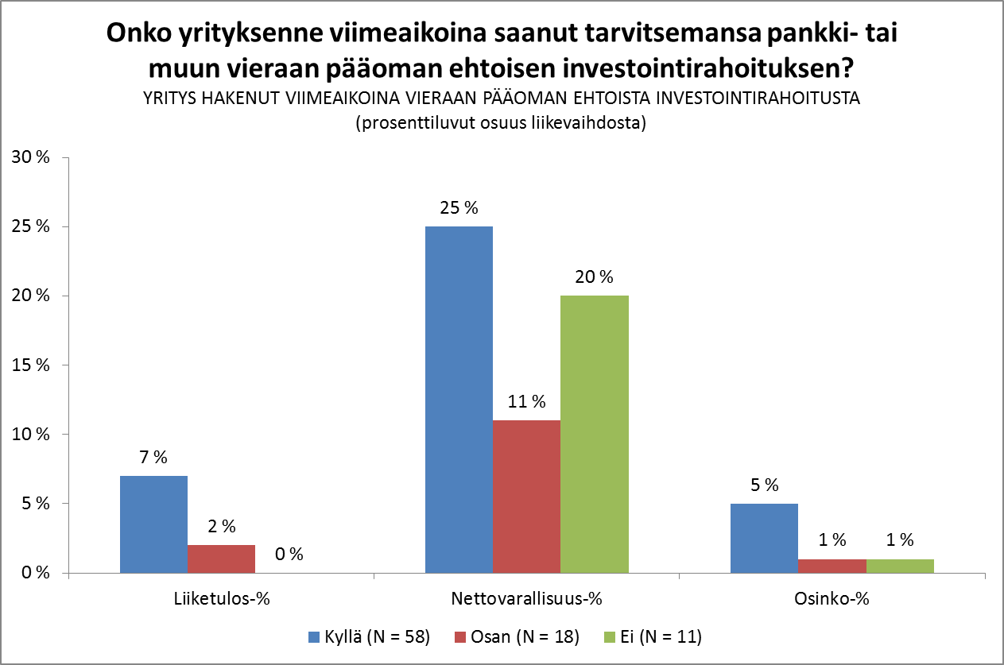
Luku pylväiden yläpuolella on keskimääräinen tunnusluku luokassa.
Lähde: Taloustutkimus / Yritysverotus, investoinnit ja kasvu 2016

Slide 94
Yritysverotusta uudistamalla voitaisiin lisätä investointeja erityisesti kannattavissa yrityksissä
Teknologiateollisuus ry:n jäsenyritysten tulos* / liikevaihto ennen verotusta 2015
Lähde: Teknologiateollisuus ry:n jäsentietojärjestelmä

Slide 95
Selvityksen päätulos:
Suomen kilpailukyvyn palauttaminen edellyttää myös yritysverotuksen uudistamista, jotta investoinnit ja vienti saadaan kasvuun
Lähde: Taloustutkimus / Yritysverotus, investoinnit ja kasvu 2016

Slide 96
Veromallit - tausta
Vastaajille tarjottiin kahdeksan eri yritysveromallia, joista pyydettiin valitsemaan yrityksen näkökulmasta enintään kolme tärkeysjärjestyksessä mieluisinta.
Kyselyssä ohjeistettiin, että tarkoitus on arvioida erilaisia yritysverojärjestelmiä sen valossa, mikä annetuista vaihtoehdoista parantaisi yrityksen kykyä ja halua investoida Suomessa ja / tai saada ulkopuolista rahoitusta investointeihin.
Eri vaihtoehdoissa esitettävien veroprosenttien todettiin olevan suuntaa-antavia eikä vastaajayritysten tarkoituksena ollut pohtia erilaisten yritysverojärjestelmien vaikutuksia valtiontalouteen.
Seuraavaksi tarkastellaan veromallien kuvauksia. Veromallien nimet (lyhennelmät) oli tarkoituksella poistettu kyselystä, jotta vastaukset perustuisivat mallin kuvaukseen eivätkä nimeen.
Lähde: Taloustutkimus / Yritysverotus, investoinnit ja kasvu 2016

Slide 97
Veromallit I
Nettovarallisuusvähennys (ACE-malli): Yritys saisi tehdä verotettavasta tuloksestaan nettovarallisuuden suuruudesta riippuvan vähennyksen, kun nykyisellään tätä oikeutta ei ole. Vähennys laskettaisiin seuraavasti: yrityksen nettovarallisuus x Suomen valtionlainan korkoprosentti (tällä hetkellä n. 1%). Yrityksen todellinen veroaste laskisi, riippuen yhtiön nettovarallisuuden määrästä. Osinkoverotuksen huojennuksia pienennettäisiin nykyisestä.
Korkojen vähennysoikeuden rajoittaminen, yhteisöveron alentaminen (CBIT-malli): Yrityksen oikeutta vähentää korkomenoja verotettavasta tuloksesta rajoitettaisiin entisestään. Tämä koskisi myös pankki- tai muun vieraan pääoman ehtoisen rahoituksen korkomenoja. Nykyisellään yrityksillä on lähtökohtaisesti oikeus vähentää korkomenot kokonaisuudessaan. Konserniyritysten välillä maksettujen korkomenojen vähennysoikeutta on kuitenkin rajoitettu.* Yhteisöveroa laskettaisiin muutaman prosenttiyksikön. Osinkoverotus pysyisi entisellään.
  *) Nykyisellään konserniyritysten välisten maksamien nettokorkomenojen (korkotulot-korkomenot) vähennyskelpoisuutta on rajattu, mikäli nettokorkomenoja on yli 500 000 euroa vuodessa ja niiden määrä ylittää 25 % oikaistusta elinkeinotoiminnan tuloksesta. Rajoitus koskee kansallisia ja rajat ylittäviä korkosuorituksia.
Lähde: Taloustutkimus / Yritysverotus, investoinnit ja kasvu 2016

Slide 98
Veromallit II
Yhteisövero osingonjakohetkellä: Yrityksen voittoa verotettaisiin nykyisellä yhteisöverokannalla (20%) siinä vaiheessa, kun osinkoa maksetaan. Yritykseen jätettäviä voittoja ei verotettaisi. Osinkoverotus säilyisi nykyisellään.
Korotettu yhteisövero osingonjakohetkellä ja osinkoveron poisto (Viron yritysveromalli): Yrityksen voittoa verotettaisiin yhteisöverokannalla (noin 26%) siinä vaiheessa, kun osinkoa maksetaan. Yritykseen jätettäviä voittoja ei verotettaisi. Osinkoverotuksesta luovuttaisiin kokonaan.
Varausmalli: Yritys saisi muodostaa varauksen, johon se voisi siirtää vuosittain esim. 30 % voitostaan. Varaukseen siirretyistä varoista ei maksettaisi veroa, mikäli varausta puretaan tulevia investointeja tai tappioita vastaan. Mikäli varausta ei käytettäisi investointeihin tai tappioita vastaan, varaus purkautuisi viimeistään kuudentena vuonna varauksen luomisesta ja olisi veronalaista tuloa. Osinkoverotus säilyisi nykyisellään.
Vapaat poisto-oikeudet: Yrityksen käyttöomaisuuden poisto-oikeutta laajennettaisiin kohti vapaata poisto-oikeutta. Osinkoverotus säilyisi nykyisellään.
Yhteisöveron alentaminen: Yhteisöveroastetta laskettaisiin edelleen (esim. 17-18 %:iin). Osinkoverotus säilyisi nykyisellään.
Nykymalli: Yritysverotus ja osinkoverotus säilyvät nykyisellään.
Lähde: Taloustutkimus / Yritysverotus, investoinnit ja kasvu 2016

Slide 99
Teknologiateollisuuden yritykset toivovat merkittävää yritysverotuksen uudistamista - mieluisin yritysveromalli
Vastaajat = 331
Lähde: Taloustutkimus / Yritysverotus, investoinnit ja kasvu 2016

Slide 100
Voiton verotuksen myöhentäminen kiinnostaa kaiken kokoisia yrityksiä
Yritysveromalli yrityksen henkilökunnan määrän mukaan (EOS puuttuu)
Vastaajat = 331
Lähde: Taloustutkimus / Yritysverotus, investoinnit ja kasvu 2016

Slide 101
Yhteisövero osingonjakohetkellä on myös pörssiyhtiöiden mieluisin valinta (32 %), voiton verotusta myöhentäviä malleja (3-5) kannattaa 64 % pörssiyhtiöistä
Vastaajat = 331
Lähde: Taloustutkimus / Yritysverotus, investoinnit ja kasvu 2016

Slide 102
Mieluisimpien veromallien vaikutukset yritysten investointeihin, työllisyyteen ja verotuloihin
Lähde: Taloustutkimus / Yritysverotus, investoinnit ja kasvu 2016

Slide 103
Miten arvioitte ehdottamanne mieluisimman veromallin käyttöönoton vaikuttavan yrityksenne kiinteisiin investointeihin Suomessa tulevan kolmen vuoden aikana?
Vastaajat = 292
*pieni vastaajamäärä, n<20
Lähde: Taloustutkimus / Yritysverotus, investoinnit ja kasvu 2016

Slide 104
Miten arvioitte ehdottamanne mieluisimman veromallin käyttöönoton vaikuttavan yrityksenne investointeihin henkilöstöön ja osaamiseen Suomessa tulevan kolmen vuoden aikana?
Vastaajat = 284
Lähde: Taloustutkimus / Yritysverotus, investoinnit ja kasvu 2016

Slide 105
Mikä on yrityksenne osingonjakopolitiikan keskeinen tavoite lähivuosina?
Vastaajat = 298
*pieni vastaajamäärä, n<20
Lähde: Taloustutkimus / Yritysverotus, investoinnit ja kasvu 2016

Slide 106
Yritysten arvio veromallien investointivaikutuksista, jos ne oletetaan yhtä suuriksi koko elinkeinoelämässä
Investointivaikutuksissa oletetaan, että mallit tulisivat voimaan vuoden 2017 alussa
Lähde: Lähde: Tilastokeskus (Kansantalouden tilinpito), ETLA, Taloustutkimus: Yritysverotus, investoinnit ja kasvu 2016

Slide 107
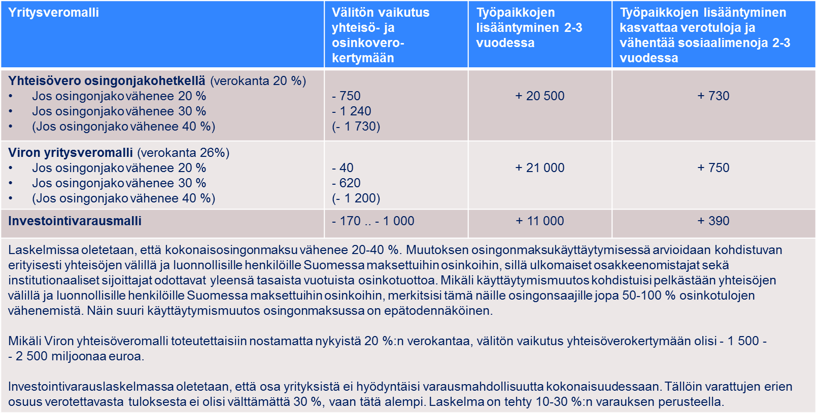
Veromallien vaikutukset valtiontalouteen ja työllisyyteen (laskettuna 2014 veroluvuin, milj. €)
Lähde: Taloustutkimus / Yritysverotus, investoinnit ja kasvu 2016

Slide 108
Suomen jäykkä palkkamalli
ja työlainsäädäntö heikentävät jatkuvasti kustannuskilpailukykyä

Slide 109
Teollisuuden työpaikkoja Suomessa on kadonnut noin 100 000 vuoden 2008 jälkeen
Teollisuus tuo kuitenkin 80 % Suomen vientituloista
Lähde: Macrobond, Eurostat / Kansantalouden tilinpito

Slide 110
Koko elinkeinoelämän työpaikat Suomessa ovat vähentyneet tuntuvasti
Tuhatta työpaikkaa
Lähde: Tilastokeskus / Kansantalouden tilinpito

Slide 111
Työttömien työnhakijoiden määrä Suomessa
on korkealla tasolla
Lähde: Macrobond, TEM

Slide 112
Suomen kustannuskilpailukyky ei parane toivotusti
Yksikkötyökustannukset = työvoimakustannukset / tuottavuus, ml. kunkin maan toteutuneet valuuttakurssit
2005,I =100
Suomen hinta-
ja kustannus-
kilpailukyky
heikkenee
Suomen hinta-
ja kustannus-
kilpailukyky
paranee
2005 | 2006 | 2007 | 2008 | 2009 | 2010 | 2011 | 2012 | 2013 | 2014 | 2015 | 2016
*) EKP:n harmonisoidussa kustannuskilpailukykymittarissa kunkin maan keskimääräinen toteutunut valuuttakurssi lasketaan 20-30 tärkeimmän vientimaan valuuttakurssipainoilla sekä koko talouden yksikkötyökustannusten kehityksellä.
Viimeisin tieto tammi-maaliskuu 2016, Lähde: Euroopan keskuspankki

Slide 113
Kilpailukykysopimus oli välttämätön aikaansaannos
Koko kansantalouden yksikkötyökustannukset = työvoimakustannukset / tuottavuus,
ml. kunkin maan toteutuneet valuuttakurssit
2005,I =100
Suomen hinta-
ja kustannus-
kilpailukyky
heikkenee
Suomen hinta-
ja kustannus-
kilpailukyky
paranee
2005 | 2006 | 2007 | 2008 | 2009 | 2010 | 2011 | 2012 | 2013 | 2014 | 2015 | 2016 | 2017 | 2018 | 2019
*) EKP:n harmonisoidussa kustannuskilpailukykymittarissa kunkin maan keskimääräinen toteutunut valuuttakurssi lasketaan 20-30 tärkeimmän vientimaan valuuttakurssipainoilla sekä koko talouden yksikkötyökustannusten kehityksellä.
Viimeisin tieto tammi-maaliskuu 2016, Lähde: Euroopan keskuspankki

Slide 114
Työmarkkinaratkaisuilla on palautettava myös teollisuuden kustannuskilpailukyky
Työn hinnan kehitys on ristiriidassa tuottavuuden kehityksen kanssa
2005=100
Viimeisin tieto tammi-maaliskuu 2016.
Lähde: Eurostat: Quarterly National Accounts / Labour Cost Index

Slide 115
Yksikkötyökustannusten ongelma koskee
yhtälailla teollisuutta
Yksikkötyökustannukset = työvoimakustannukset / tuottavuus
2005,I=100
Suomen teollisuuden kustannus-
kilpailukyky
heikkenee
Suomen teollisuuden kustannus-
kilpailukyky
paranee
Viimeisin tieto tammi-maaliskuu 2016.
Lähde: Eurostat: Quarterly National Accounts / Labour Cost Index

Slide 116
TES-korotusten ja toteutuneiden
palkankorotusten muutos Suomessa 2005-2014
%-yksikköä
Lähde: Tilastokeskus, Statistisches Bundesamt ja Medlingsinstitutet

Slide 117
TES-korotusten ja toteutuneiden
palkankorotusten muutos Saksassa 2005-2014
%-yksikköä
Lähde: Tilastokeskus, Statistisches Bundesamt ja Medlingsinstitutet

Slide 118
TES-korotusten ja toteutuneiden palkankorotusten muutos Suomessa ja Saksassa
Suomen jäykkä palkkamalli on heikentänyt Suomen kustannuskilpailukykyä
TES-korotukset ylittävät/alittavat palkankorotukset kumulatiivisesti 2005-2014, %-yksikköä
13 %-
yksikköä
Lähde: Tilastokeskus, Statistisches Bundesamt ja Medlingsinstitutet

Slide 119
Teknologiateollisuudessa* työvoimakustannukset ovat nousseet eniten Suomessa 2008-2012
Muutos 2008-2012, %
*) Pl. metallien jalostus, tietotekniikka-ala sekä suunnittelu- ja konsultointi
Lähde: Eurostat

Slide 120
Työvoimakustannukset ovat korkealla tasolla teknologiateollisuudessa* Suomessa 2012
Euroa/tunti
*) Pl. metallien jalostus, tietotekniikka-ala sekä suunnittelu- ja konsultointi
Lähde: Eurostat

Slide 121
Työn hinnalla mitaten Suomen pahimmat kilpailijat ovat itäisessä Euroopassa
Teollisuuden työn hinta eri maissa 2015
Huom! Valuuttakursseilla voi olla merkittävä vaikutus euroiksi muutettuihin työvoimakustannuksiin (esim. Ruotsi, Norja, Sveitsi)
Lähde: Eurostat, The Conference Board

Slide 122
Suomalaisten työaika on Euroopan lyhyin
Kokoaikatyössä olevien palkansaajien keskimääräinen toteutunut viikkotyöaika Q1/2016*
Tuntia
*) Kokoaikatyötä tekevien osuus palkansaajista oli Suomessa 84 %.
Lähde: Eurostat

Slide 123
Paikallinen sopiminen on ainut tapa pitää huolta myös heikommista yrityksistä ja työllisyydestä
Teknologiateollisuus ry:n jäsenyritysten jalostusarvo / työntekijä 2014
Jalostusarvo = yrityksen liikevaihto – materiaali- ja palveluostot
Jalostusarvo = työvoimakustannukset + vuokrat + poistot + liikevoitto
Työvoima-
kustannusten
osuus
jalostusarvosta:
- mediaani 77 %
Yritykset satunnaisjärjestyksessä (pl. negatiivisen jalostusarvon sekä jalostusarvoltaan 150 000 euroa / työntekijä ylittävät yritykset)
Tuloslaskelman mukainen liikevoitto oli negatiivinen 25 %:ssa yrityksistä vuonna 2014.
Lähde: Teknologiateollisuus ry:n jäsentietojärjestelmä / päivitys 7.8.2015

Slide 124
Työvoimakustannuksilla on erityisen suuri
merkitys alihankkijayrityksissä
Teknologiateollisuus ry:n jäsenyritysten työvoimakustannukset / jalostusarvo 2014
Jalostusarvo = yrityksen liikevaihto – materiaali- ja palveluostot
Jalostusarvo = työvoimakustannukset + vuokrat + poistot + liikevoitto
%
Työvoima-
kustannusten
osuus
jalostusarvosta:
- mediaani 77 %
Yritykset satunnaisjärjestyksessä
Tuloslaskelman mukainen liikevoitto oli negatiivinen 25 %:ssa yrityksistä vuonna 2014.
Lähde: Teknologiateollisuus ry:n jäsentietojärjestelmä / päivitys 7.8.2015

Slide 125
Teknologiateollisuuden henkilöstökehitys Suomessa ja maailmalla

Slide 126
Teknologiateollisuuden henkilöstö
(30.6)
Lähde: Tilastokeskus, Teknologiateollisuus ry:n henkilöstötiedustelu

Slide 127
Teknologiateollisuuden henkilöstö Suomessa päätoimialoittain
(30.6)
Lähde: Tilastokeskus, Teknologiateollisuus ry:n henkilöstötiedustelu

Slide 128
Teknologiateollisuuden henkilöstö tytäryrityksissä ulkomailla päätoimialoittain
Lähde: Teknologiateollisuus ry:n henkilöstötiedustelu

Slide 129
Teknologiateollisuuden henkilöstö tytäryrityksissä ulkomailla alueittain
Lähde: Teknologiateollisuus ry:n henkilöstötiedustelu

Slide 130
Teknologiateollisuuden henkilöstö tytäryrityksissä ulkomailla alueittain
Tiedot vuodelta 2015
Lähde: Teknologiateollisuus ry:n henkilöstötiedustelu

Slide 131
Elektroniikka- ja sähköteollisuuden henkilöstö
(30.6)
Lähde: Tilastokeskus, Teknologiateollisuus ry:n henkilöstötiedustelu

Slide 132
Elektroniikka- ja sähköteollisuuden henkilöstö tytäryrityksissä ulkomailla
Lähde: Teknologiateollisuus ry:n henkilöstötiedustelu

Slide 133
Kone- ja metallituoteteollisuuden henkilöstö
(30.6)
Lähde: Tilastokeskus, Teknologiateollisuus ry:n henkilöstötiedustelu

Slide 134
Kone- ja metallituoteteollisuuden henkilöstö tytäryrityksissä ulkomailla
Lähde: Teknologiateollisuus ry:n henkilöstötiedustelu

Slide 135
Metallien jalostuksen henkilöstö
(30.6)
Lähde: Tilastokeskus, Teknologiateollisuus ry:n henkilöstötiedustelu

Slide 136
Metallien jalostuksen henkilöstö tytäryrityksissä ulkomailla
Lähde: Teknologiateollisuus ry:n henkilöstötiedustelu

Slide 137
Suunnittelu- ja konsultointialan henkilöstö
(30.6)
Lähde: Tilastokeskus, Teknologiateollisuus ry:n henkilöstötiedustelu

Slide 138
Suunnittelu- ja konsultointialan henkilöstö tytäryrityksissä ulkomailla
Lähde: Teknologiateollisuus ry:n henkilöstötiedustelu

Slide 139
Tietotekniikka-alan henkilöstö
(30.6)
Lähde: Tilastokeskus, Teknologiateollisuus ry:n henkilöstötiedustelu

Slide 140
Tietotekniikka-alan henkilöstö tytäryrityksissä ulkomailla
Lähde: Teknologiateollisuus ry:n henkilöstötiedustelu

Slide 141
Teknologiateollisuuden henkilöstön
eläkkeelle siirtyminen
Henkilöä / vuosi
Toimihenkilöt
Työntekijät
Lähde: Teknologiateollisuus ry:n palkkatiedustelu, Eläketurvakeskus, Tilastokeskus

Slide 142
Teknologiateollisuuden työntekijöiden (toimihenkilöt pl.) eläkkeelle siirtyminen
Henkilöä / vuosi
Lähde: Teknologiateollisuus ry:n palkkatiedustelu, Eläketurvakeskus, Tilastokeskus

Slide 143
Suomi uuteen nousuun!
On aika uudelle ajattelulle
ja toimenpiteille

